Slide 1
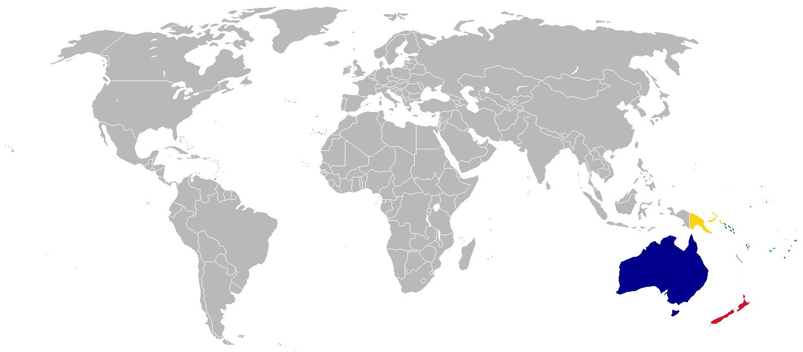
Période 3 :
voyage à travers l’Océanie

Slide 2
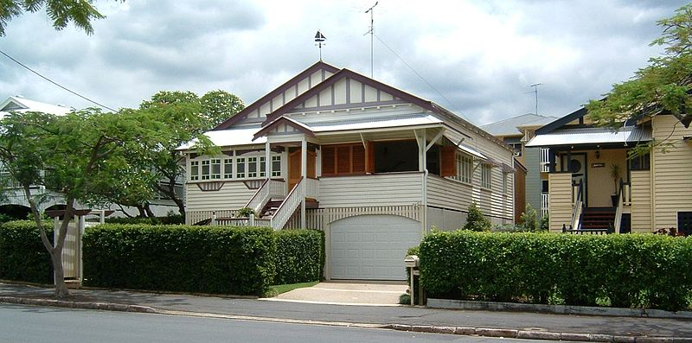
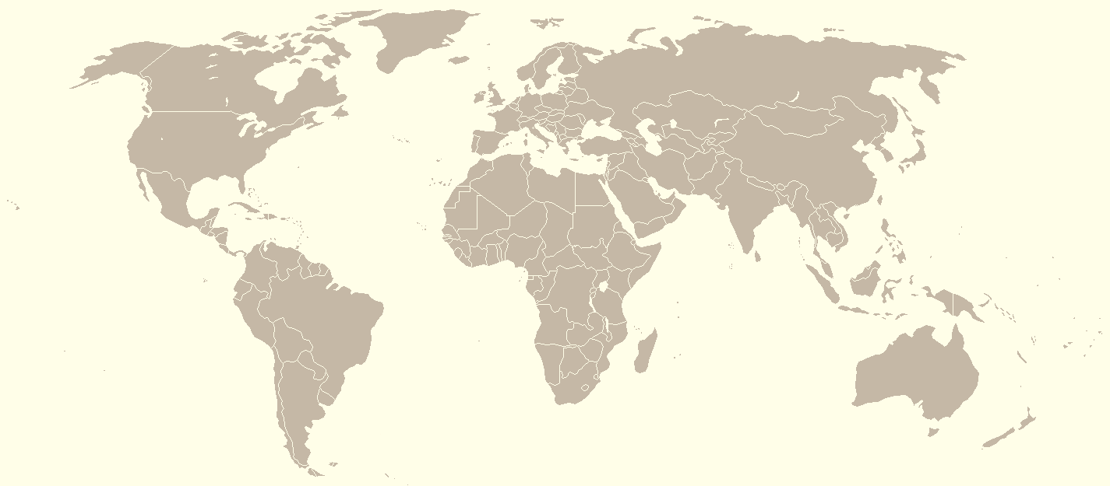

Slide 3
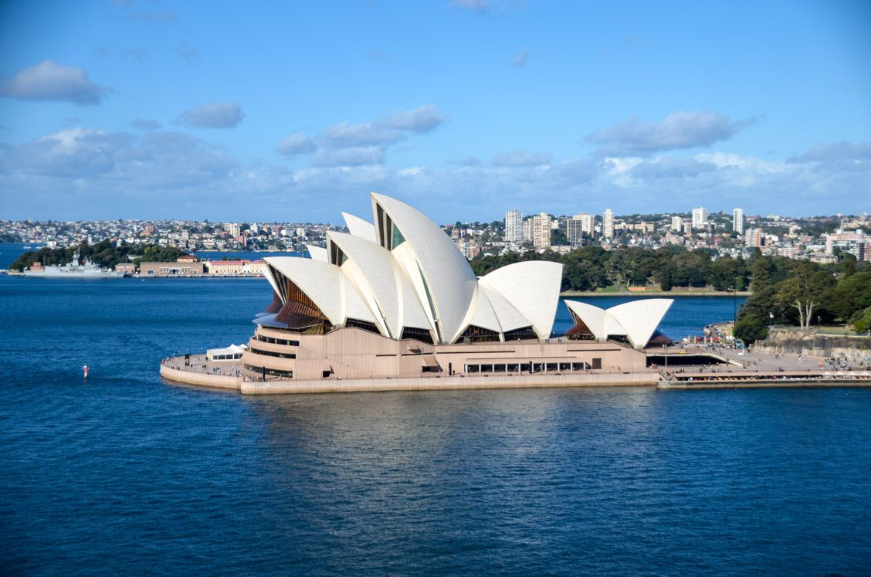

Slide 4
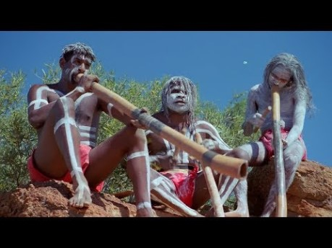

Slide 5
énigme du pays n°8

Slide 6
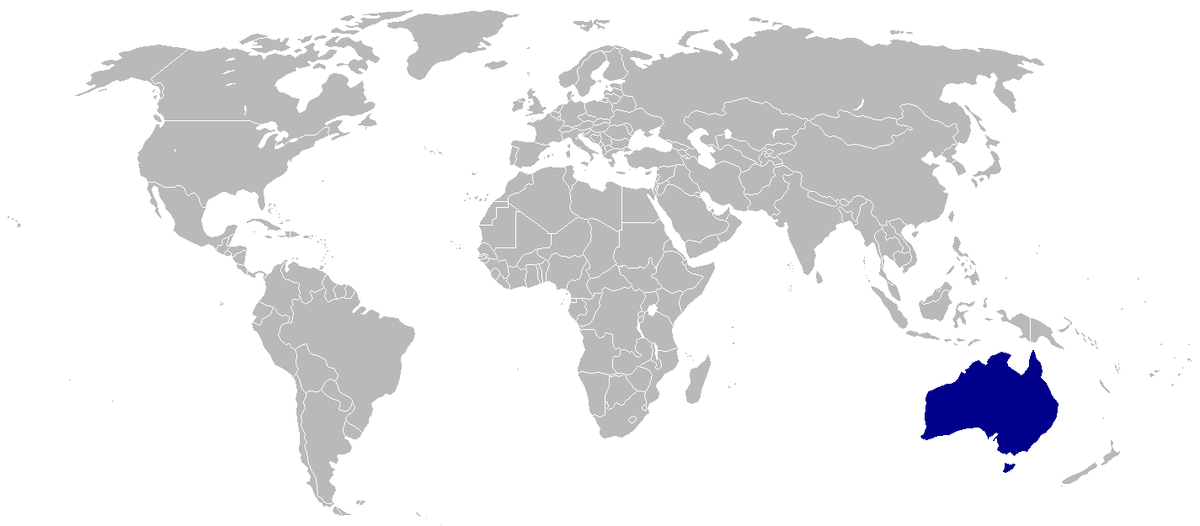



L’Australie

Slide 7
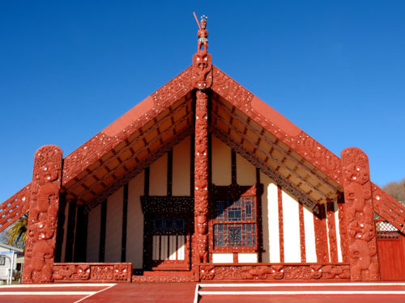

Slide 8
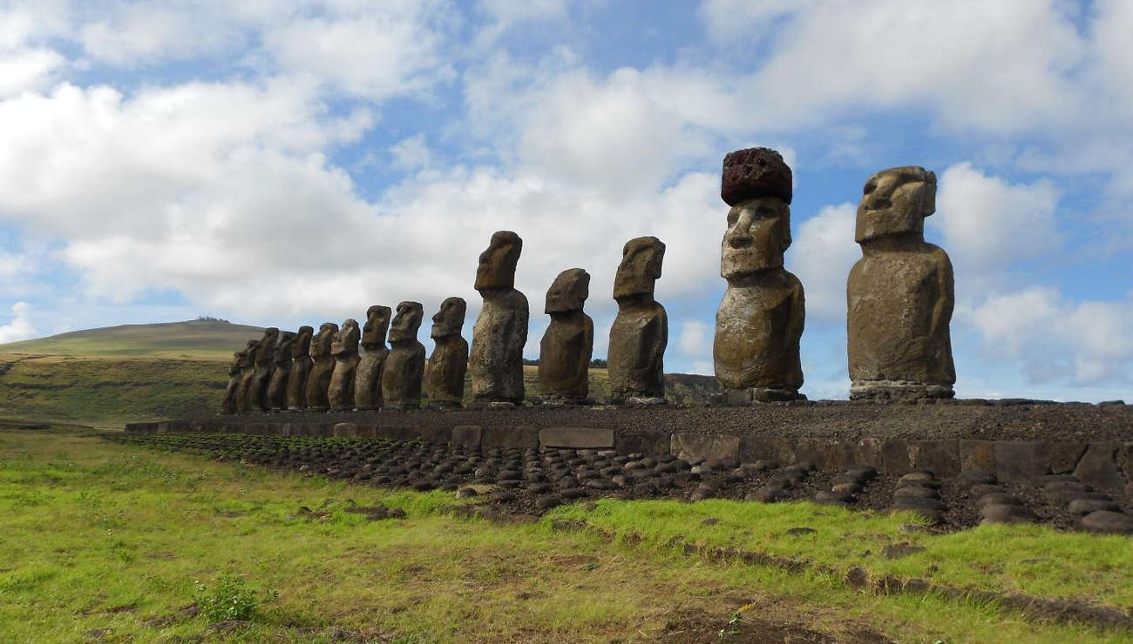

Slide 9
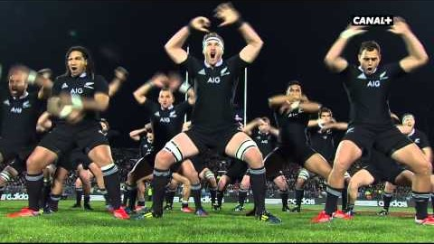

Slide 10
énigme du pays n°19

Slide 11
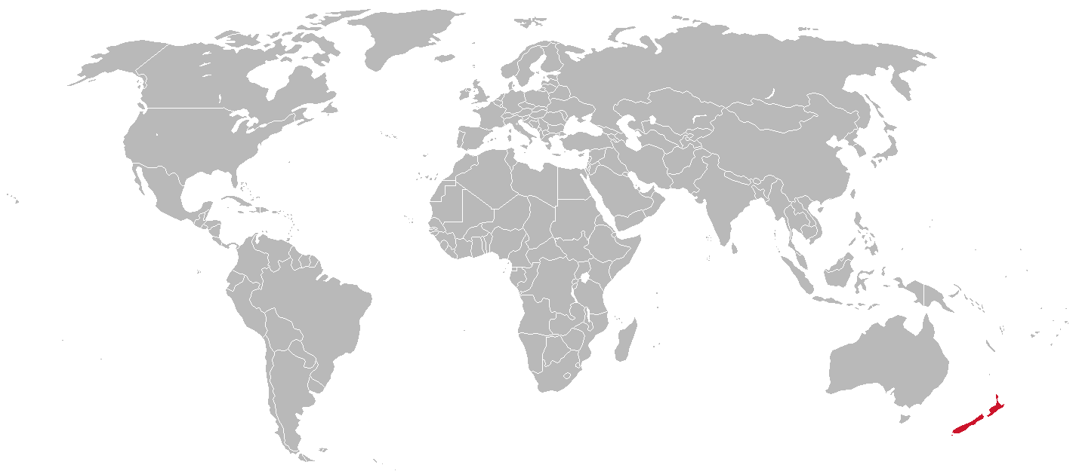

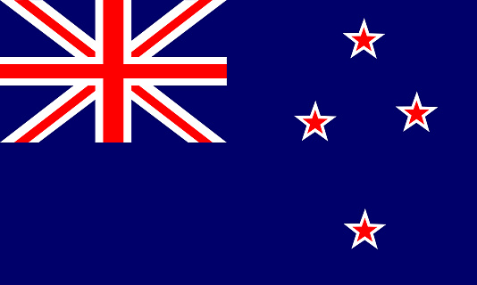
La Nouvelle-Zelande

Slide 12
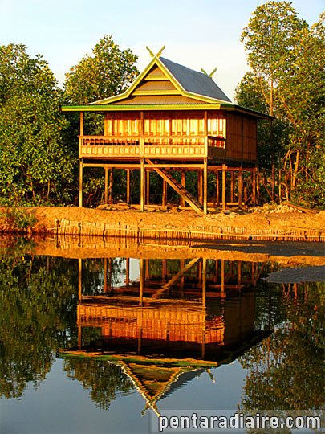

Slide 13
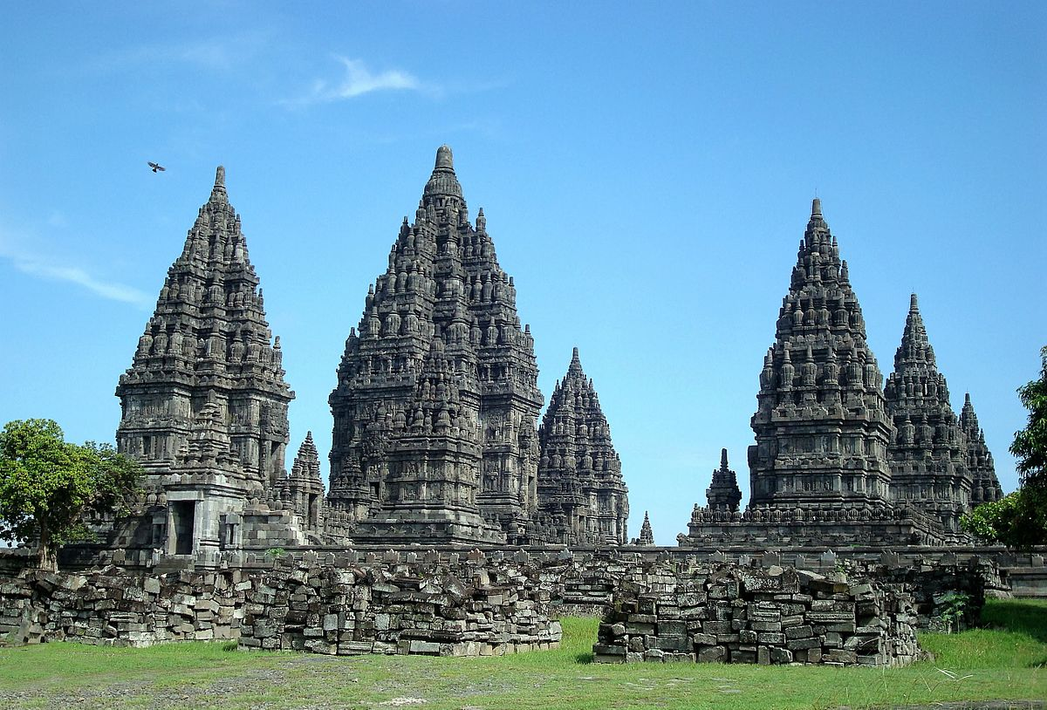

Slide 14


Slide 15
énigme du pays n°12

Slide 16
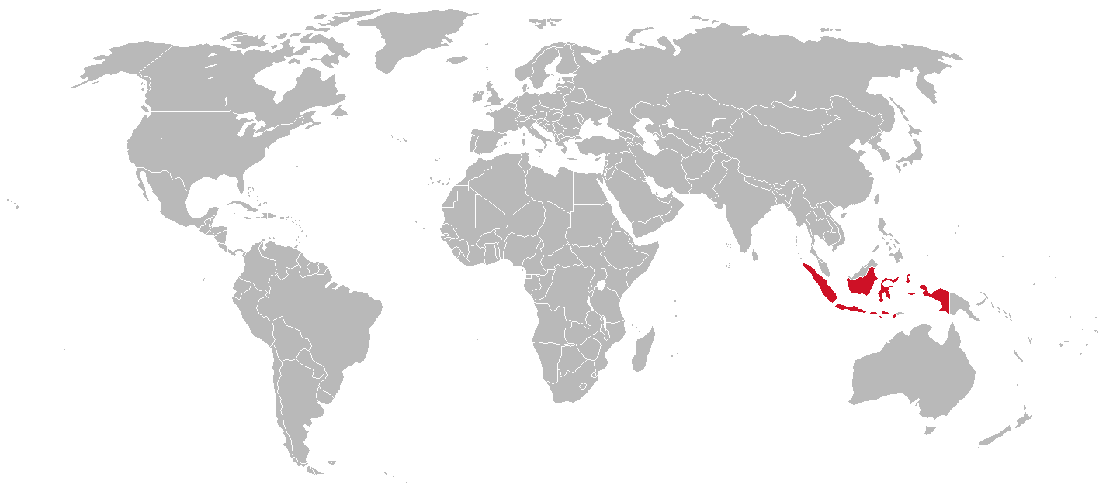


L’Indonesie

Slide 17
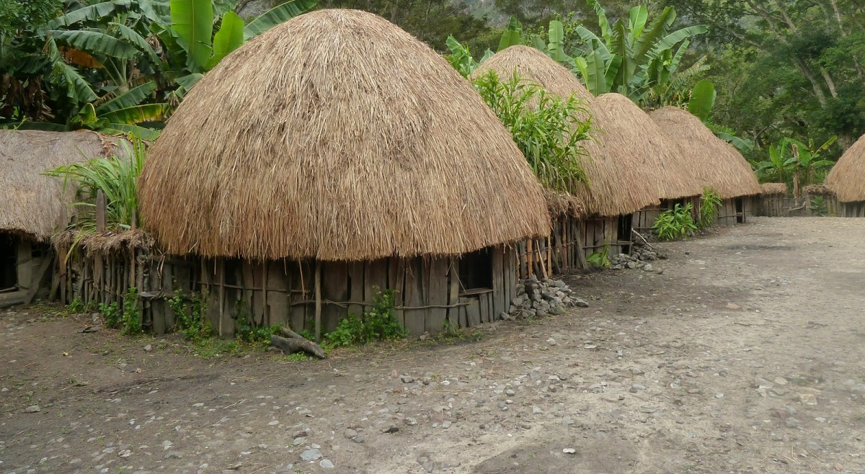

Slide 18
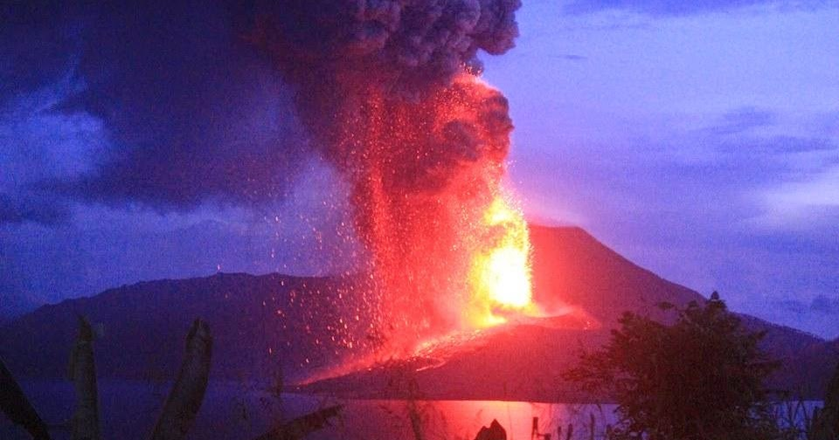

Slide 19
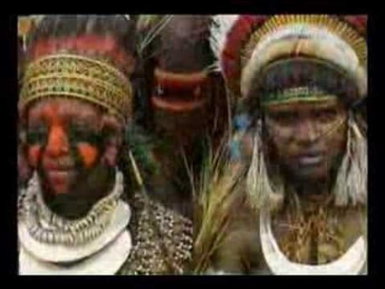

Slide 20

Je suis une province d’Indonésie.
Ma capitale est Yajapura.
Je suis une île de l’Océan Pacifique
J’ai sur mon île un des volcans les plus dangereux du monde.

Slide 21
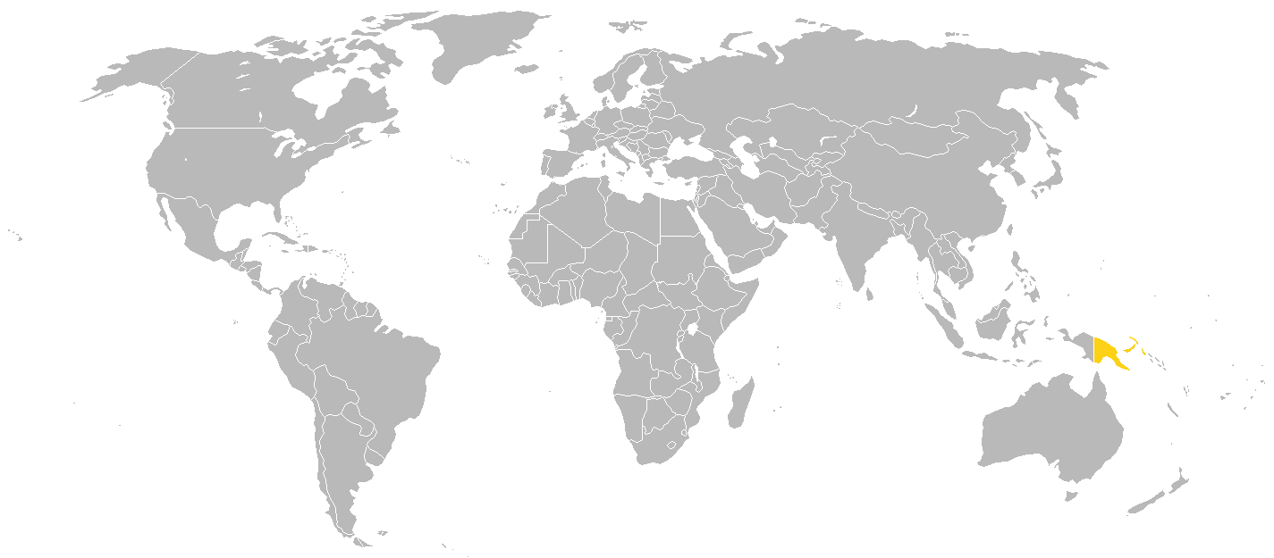


La Papouasie

Slide 22
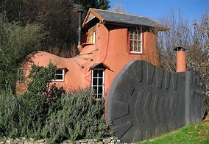

Slide 23
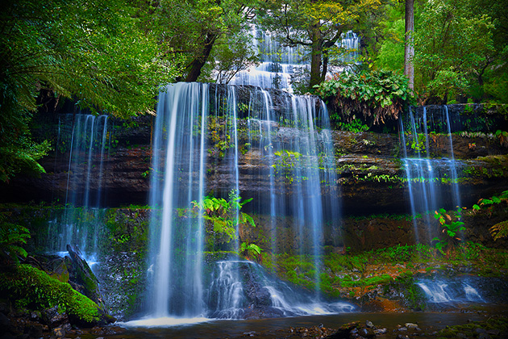

Slide 24


Slide 25
Je suis composé de 335 petites îles.
Mon pays est baptisé « état naturel »
La majeure partie de mon île est boisée.
Les sports pratiqués sont le cricket et le football américain.

Slide 26
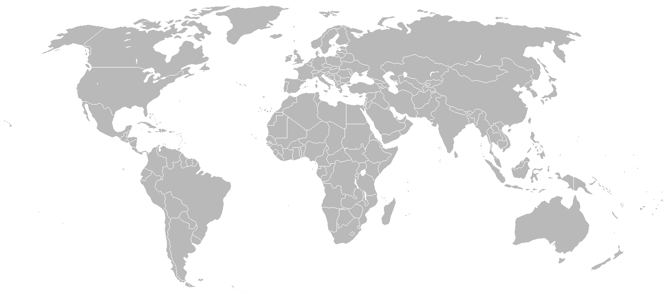


La Tasmanie

Slide 27
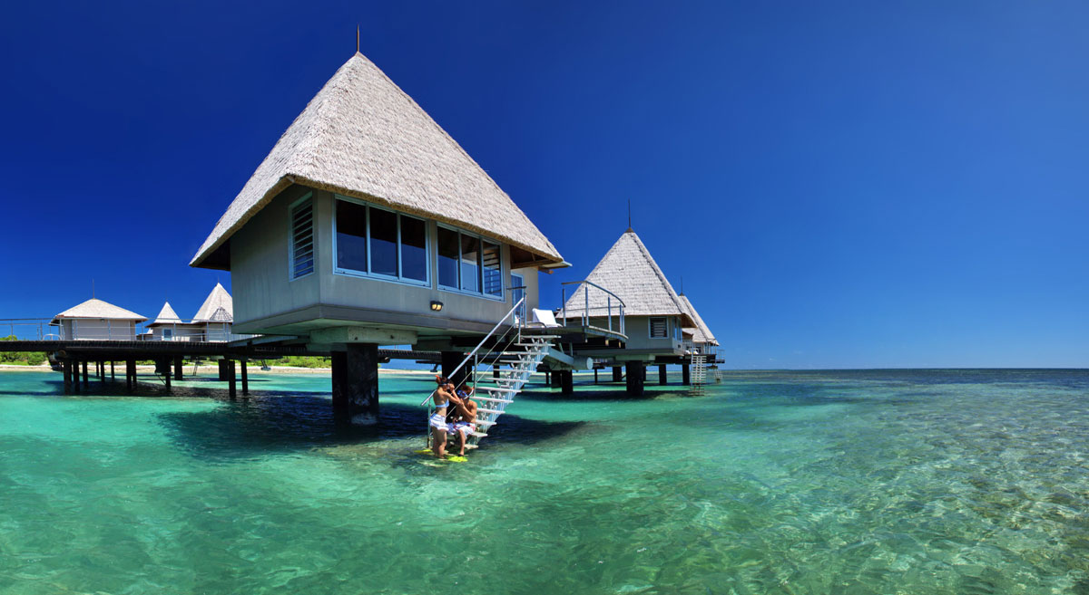

Slide 28
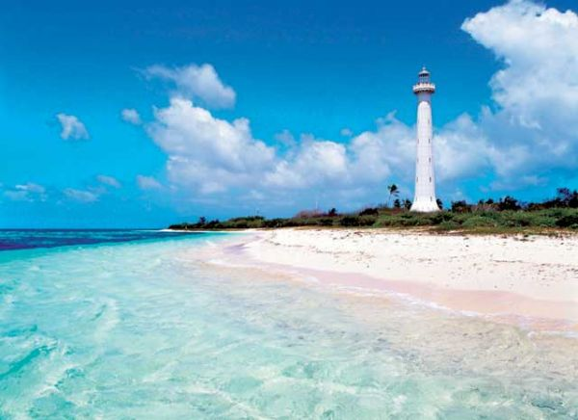

Slide 29


Slide 30
Je suis réputé pour mes lagons magnifiques.
La langue officielle est le français.
Mon chef-lieu est Nouméa.

Slide 31
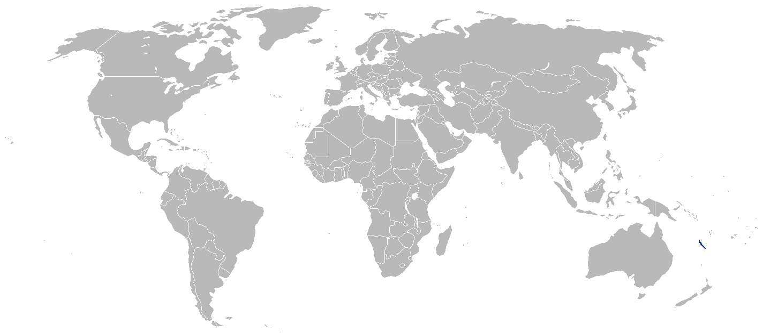


La Nouvelle Caledonie

